Slide 1
10056: What is the Probability?
★☆☆☆☆
題組：Problem Set Archive with Online Judge
題號：10056: What is the Probability?
解題者：李協彥
解題日期：2017年5月23日
題意：有一個骰子，骰了之後達成獲勝條件的機率為p，現在有N個玩家輪流骰這個骰子，順序是由1到N，再從1到N，直到有人獲勝為止，此題要求出第I個人獲勝的機率，四捨五入到小數點後四位。

Slide 2
題意範例：2
2 0.166666 1 → 0.5455
2 0.166666 2 → 0.4545
解法：推導出機率公式後，帶入測資即可求出答案。
第一輪獲勝：${(1−p)}^{I−1}∗p$
第二輪獲勝：${(1−p)}^{N+I−1}∗p$
第三輪獲勝：${(1−p)}^{N+N+I−1}∗p$
.
.
.
$$S= \lim_{n→∞}{\frac{a_{1}−a_{1}q^{n}}{1−q}=\frac{a_{1}}{1−q}=\frac{{(1−p)}^{I−1}∗p}{1−{(1−p)}^{N}}}$$

Slide 3
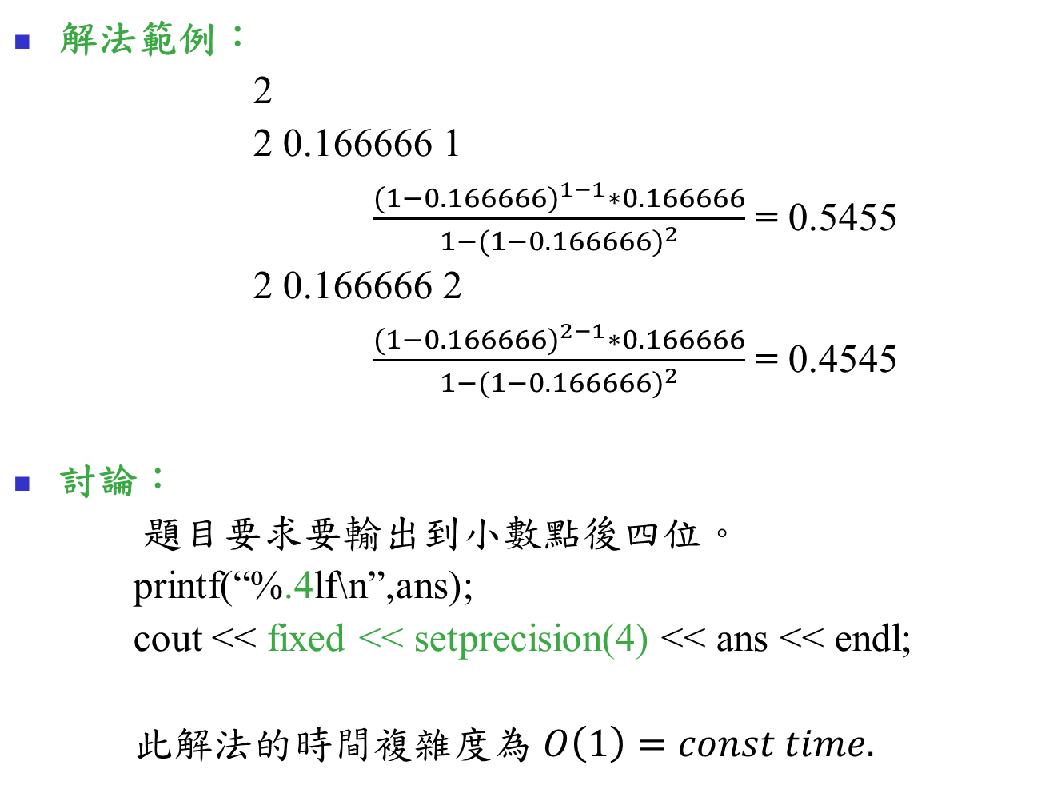
解法範例：
2
2 0.166666 1
$\frac{{(1−0.166666)}^{1−1}∗0.166666}{1−{(1−0.166666)}^{2}}$ = 0.5455
2 0.166666 2
$\frac{{(1−0.166666)}^{2−1}∗0.166666}{1−{(1−0.166666)}^{2}}$ = 0.4545
討論：
題目要求要輸出到小數點後四位。
printf(“%.4lf\n”,ans);
cout << fixed << setprecision(4) << ans << endl;
此解法的時間複雜度為 $O\left(1\right)=const time.$

